Slide 1
Langage de Programmation Bases 1-CE-X75-A / 1-CE-X76-A
Cours dispensé de manière hybride

Slide 2

Un cours hybride ?
Cours qui se donnent partiellement en présentiel, partiellement en distanciel
Les moments en distanciel :
Cours en visioconférence
Permanence pour échanger et répondre à vos questions
Réalisation d’un ou plusieurs travaux

Slide 3
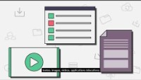
Plateforme d’apprentissage

Slide 4
Plateforme d’apprentissage
Suivre mon cours
Trouver les documents (syllabus, powerpoint, vidéos)
Communiquer (chat, forum et visioconférence)
Attention: les communications par rapport aux absences, aux retards, aux changements de locaux, doit passer par le pôle
Compléter les travaux journaliers
Compléter des exercices

Slide 5
Calendrier
17 septembre – PRESENTIEL
22 septembre - DISTANCIEL
29 septembre - PRESENTIEL
6 octobre - DISTANCIEL
13 octobre - PRESENTIEL
20 octobre - PRESENTIEL (évaluation sommative)

Slide 6
Et les présences ?
Cours en Synchrone (cours en ligne en présence du formateur par exemple : cours sur teams)
Liste de présence comme en présentiel, le formateur note les présences au début du cours
En cas de non-présence lors du cours en synchrone, vous serez noté absent (même si vous suivez, par après, l’enregistrement du cours).
Cours en Asynchrone (cours en ligne mais en autonomie, le formateur n’est pas forcément présent)
Le formateur fournit un travail à réaliser. Pour être considéré comme présent, il faut rendre le travail demandé par le formateur.
Si le travail n’est pas rendu dans le délai imposé par le formateur ou si tous les travaux/activités n’ont pas été réalisés, vous serez noté absent.

Slide 7
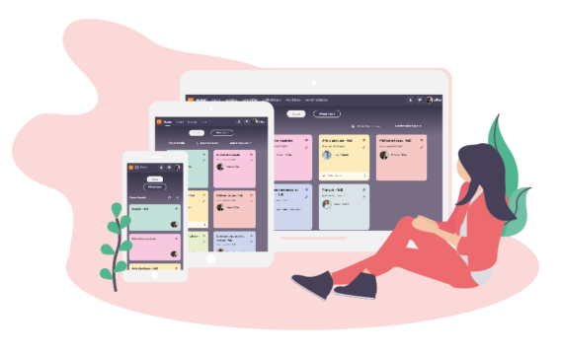
Accéder à la plateforme
Pour vous connecter à la plateforme, vous utiliserez votre identifiant et votre mot de passe Office 365.
Vous pouvez accéder à la plateforme depuis un ordinateur, une tablette ou votre smartphone.

Slide 8
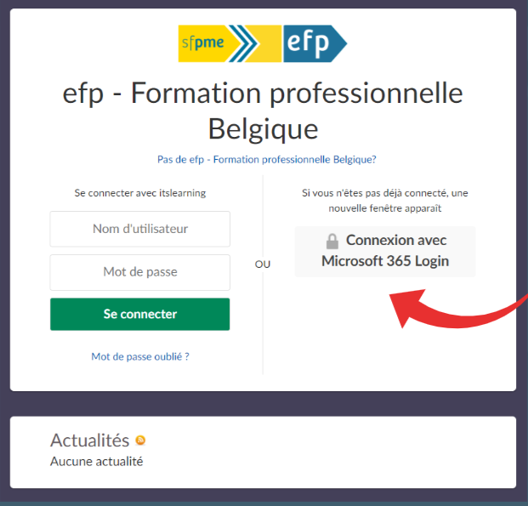
Accéder à la plateforme
Depuis un ordinateur
Rendez-vous sur https://efp.itslearning.com pour retrouver le contenu du cours.
Cliquez sur
Utilisez votre :
login @student.efp.be et votre mot de passe

Slide 9
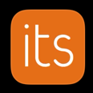
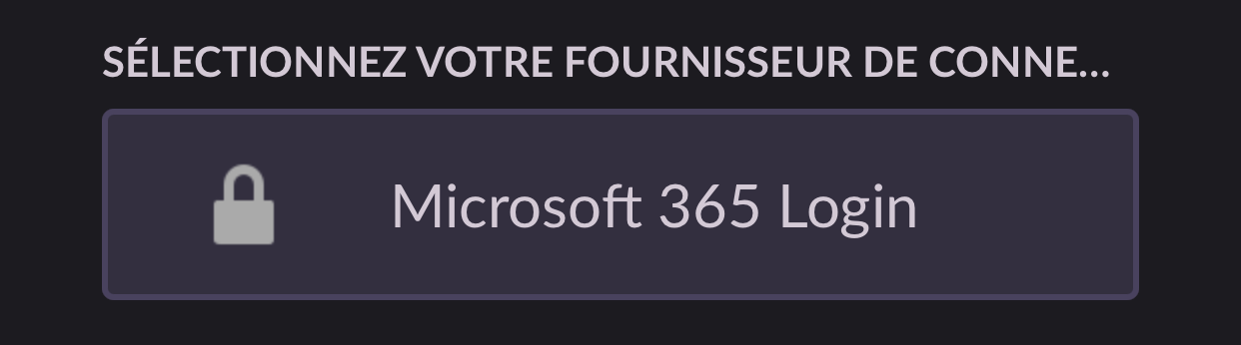
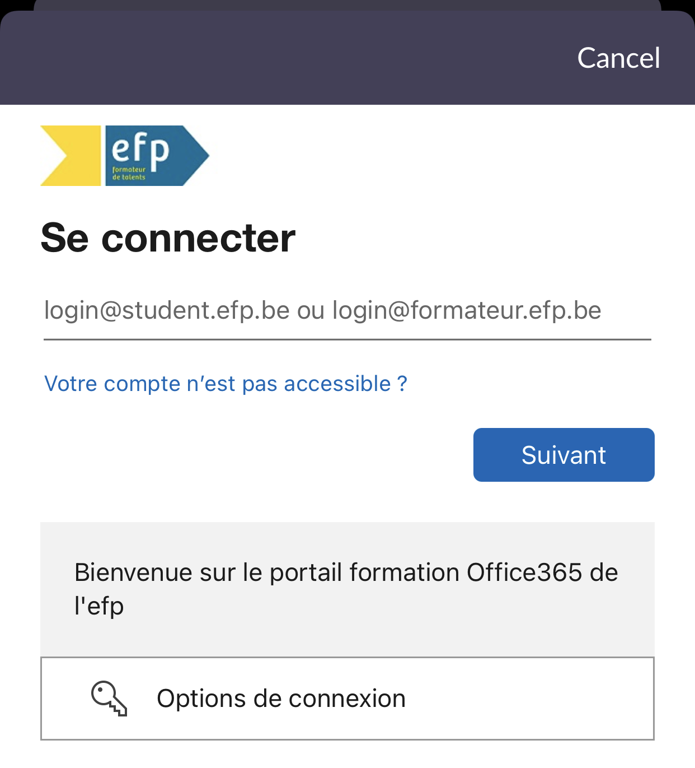
Accéder à la plateforme
Depuis votre smartphone/ tablette
Téléchargez l’application itsLearning
Dans l’application, recherchez « efp » et sélectionnez « efp – Formateur professionnelle Belgique »
Cliquez sur et entrez votre identifiant @student.efp.be et mot de passe

Slide 10
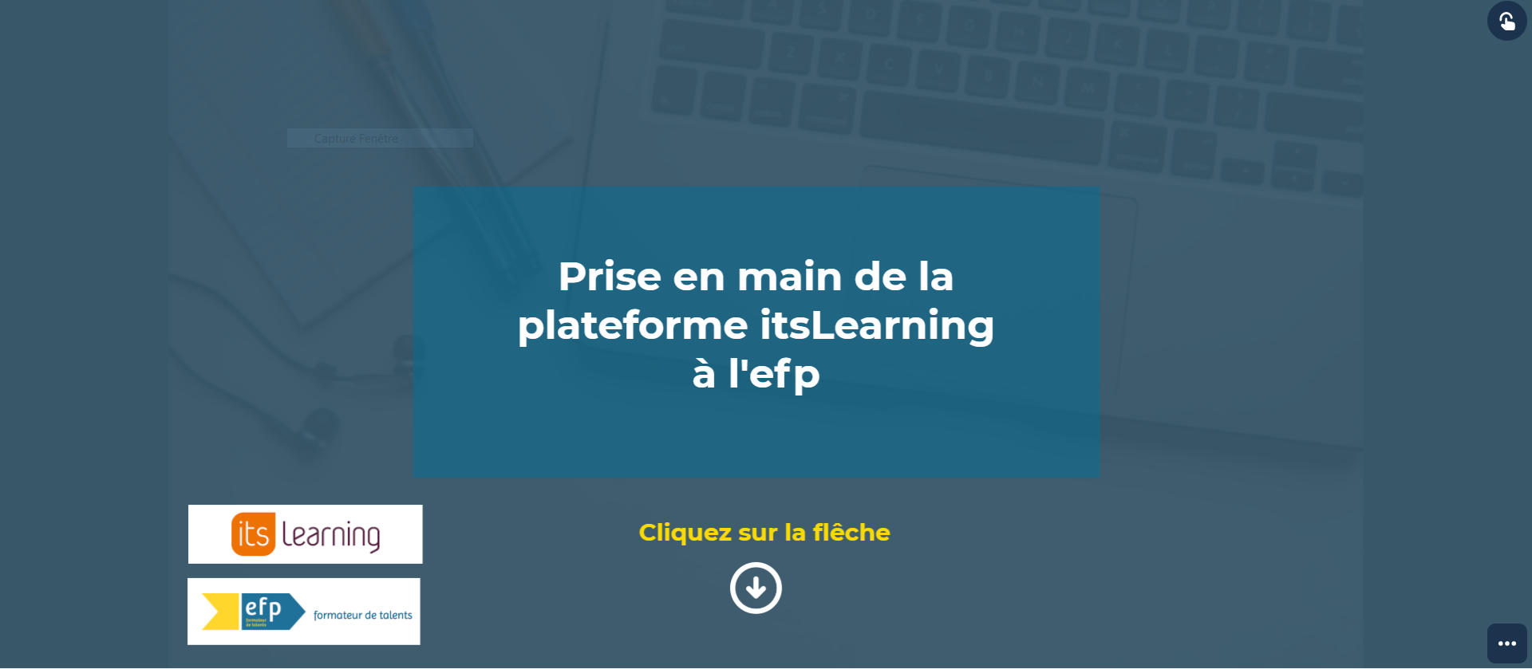
Tutoriel – Découvrir la plateforme itsLearning
Capsules vidéos

